Slide 1
Program sufinanciranja
energetske obnove obiteljskih kuća
2020.godina
Tomislav Ilić, ing.arh.

Slide 2
Fond za zaštitu okoliša i energetsku učinkovitost
Izvanproračunska institucija
Prikuplja sredstva od onečišćivača kako bi sufinancirala razne projekte na području RH
Iskustvo u sufinanciranju više od 35.000 projekata
Naknade koje plaćaju onečiščivači okoliša
ZAŠTITE OKOLIŠA
KOMUNALNA OPREMA, SANACIJA ODLAGALIŠTA, IZGRADNJA RECIKLAŽNIH DVORIŠTA I SORTIRNICA
Sredstva iz EU fondova
ZAŠTITE PRIRODE
PROJEKTI ZAŠTITE BIOLOŠKE I KRAJOBRAZNE RAZNOLIKOSTI, PROJEKTI U NACIONALNIM I PARKOVIMA PRIRODE
ENERGETSKE UČINKOVITOSTI I OBNOVLJIVIH IZVORA ENERGIJE
SUFINANCIRANJE PROJEKATA
ENERGETSKA OBNOVA ZGRADA I OBITELJSKIH KUĆA, E-MOBILNOST, KORIŠTENJE OIE
Upravljanje sustavom
GOSPODARENJA POSEBNIM KATEGORIJAMA OTPADA
Zajedničko ulaganje u budućnost!

Slide 3
Sredstva dostupna građanima
Građani se mogu prijaviti na javne pozive Fonda koji su objavljeni na stranici www.fzoeu.hr
U 2020. godini sufinanciranje dostupno za:
Energetski učinkovita (električna) vozila
Kondenzacijske bojlere (u zgradama/kućama oštećenima potresom 22.3.2020. g.)
Energetsku obnovu obiteljskih kuća
za sve građane RH
za ranjive skupine građana, u opasnosti od energetskog siromaštva
Sustave za korištenje obnovljivih izvora energije za proizvodnju električne energije u obiteljskih kućama
Sustave za korištenje obnovljivih izvora energije za proizvodnju toplinske ili toplinske i rashladne energije u obiteljskim kućama

Slide 4
Sufinanciranje energetske obnove obiteljskih kuća
Zašto energetska obnova?
Hrvatska se obvezala na smanjenje emisija CO₂ i povećanje energetske učinkovitosti.
Najviše energije (preko 42%) se troši u zgradama
Obiteljske kuće čine 65% stambenog fonda u Hrvatskoj i najviše ih je izgrađeno prije 1987. godine te imaju nikakvu ili samo minimalnu toplinsku izolaciju.
2014. Vlada Republike Hrvatske donosi Program energetske obnove obiteljskih kuća, a program sufinanciranja obnove provodi Fond za zaštitu okoliša i energetsku učinkovitost
Cilj = energetski obnoviti kuće kako bi se povećala energetska učinkovitost, smanjili mjesečni troškovi za energiju i vodu te poboljšala kvaliteta života.
Do 2020. godine Fond je sa 668 milijuna kuna
sufinancirao energetsku obnovu 15.400 obiteljskih kuća

Slide 5
Izmjene i dopuna Programa energetske obnove obiteljskih kuća
14.05.2020. Izmjene i dopune Programa energetske obnove obiteljskih kuća!
Program se do kraja 2020. provodi u dva dijela tj. za 2 ciljne skupine:
svi građani, vlasnici obiteljskih kuća, bez obzira na socijalni status
Ranjive skupine u riziku od energetskog siromaštva
Za provedbu Programa u 2020. godini osigurano je ukupno 203 milijuna kn

Slide 6
Objava javnog poziva za energetske certifikatore
08.06.2020. Objava na mrežnoj stranici www.fzoeu.hr
Poziv za iskaz interesa osobama ovlaštenim za energetsko certificiranje zgrada za provedbu programa energetske obnove obiteljskih kuća svih građana vlasnika obiteljskih kuća i ranjivih skupina građana u opasnosti od energetskog siromaštva
u svrhu pružanja pomoći sukladno Izmjenama i dopunama programa energetske obnove obiteljskih kuća za razdoblje od 2014. do 2020. godine za 2 ciljne skupine:
Svi građani na području RH, vlasnici obiteljskih kuća – OKVIR 1
Građani iz ranjive skupine u opasnosti od energetskog siromaštva – OKVIR 2
18.06.2020. Poziv zatvoren

Slide 7
Objava javnih poziva za sufinanciranje
25.06.2020. FZOEU objava na mrežnoj stranici www.fzoeu.hr
Javni poziv za sufinanciranje energetske obnove obiteljskih kuća
Predmet Javnog poziva je dodjela sredstava Fonda fizičkim osobama – građanima za sufinanciranje energetske obnove obiteljskih kuća na području Republike Hrvatske
Javni poziv za financiranje energetske obnove obiteljskih kuća za ranjive skupine građana u opasnosti od energetskog siromaštva
Predmet Javnog poziva je dodjela sredstava Fonda fizičkim osobama – građanima iz ranjive skupine u opasnosti od energetskog siromaštva za financiranje mjera energetske obnove obiteljskih kuća na području RH

Slide 8
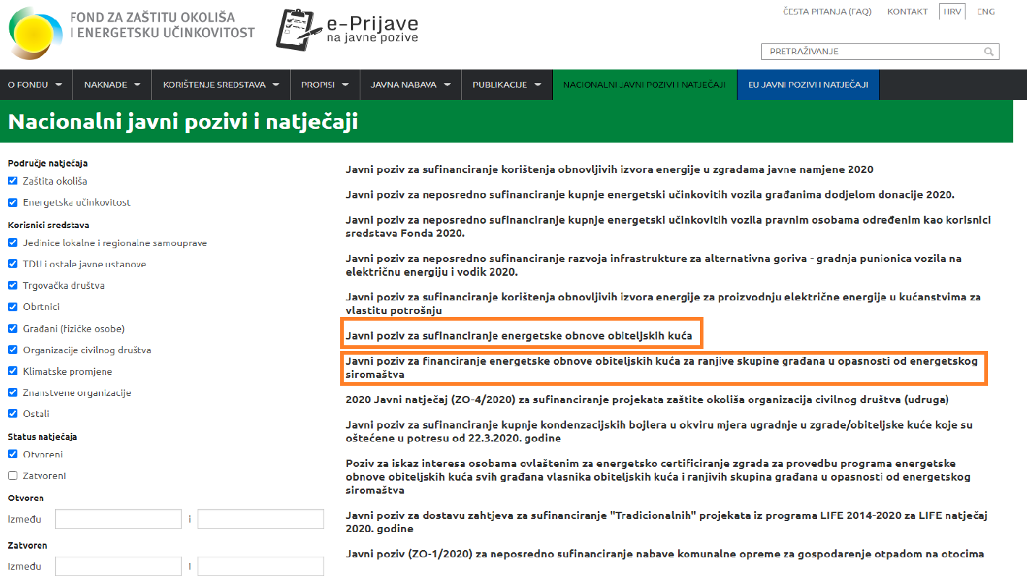
Objava javnih poziva za sufinanciranje

Slide 9
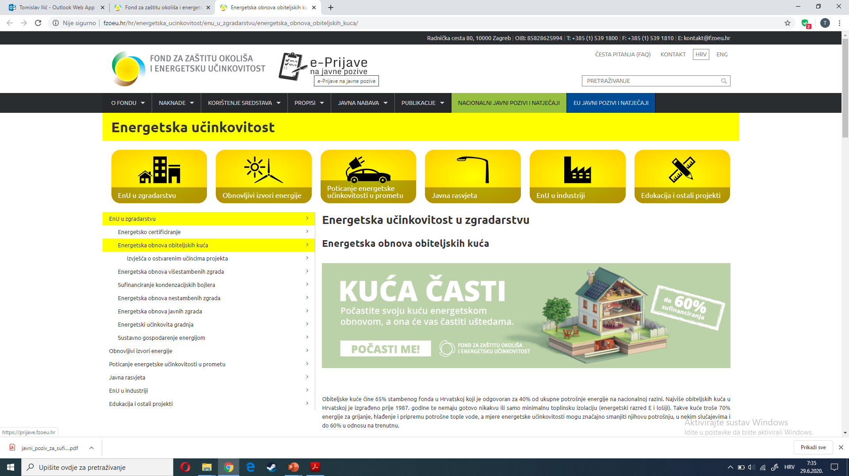
Objava javnih poziva za sufinanciranje

Slide 10
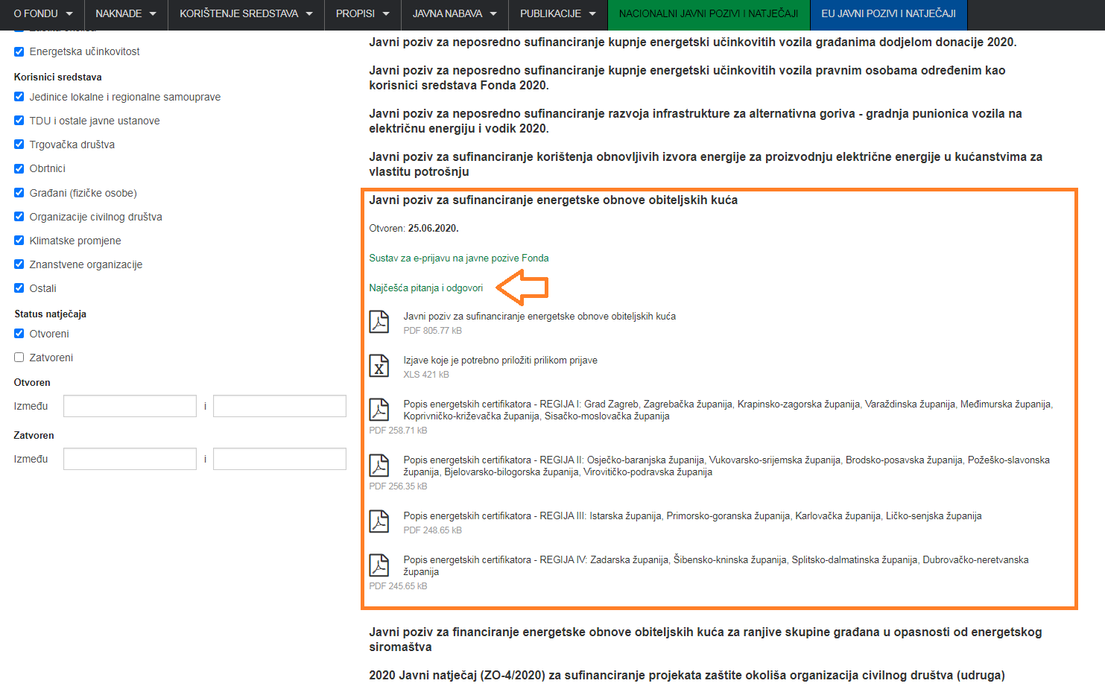
Objava javnih poziva za sufinanciranje

Slide 11
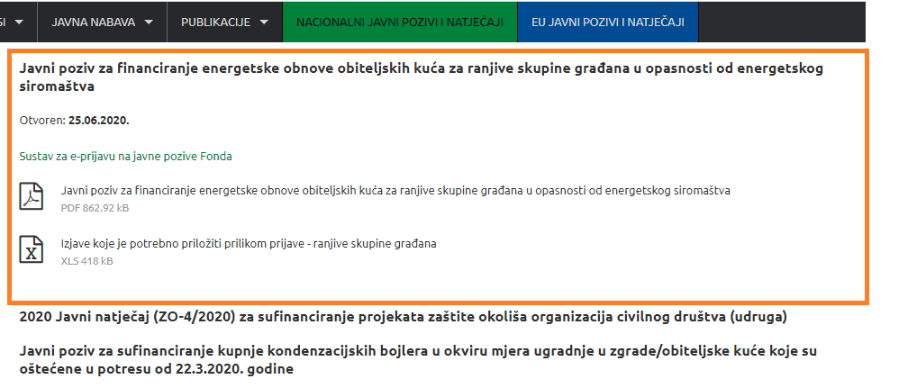
Objava javnih poziva za sufinanciranje

Slide 12
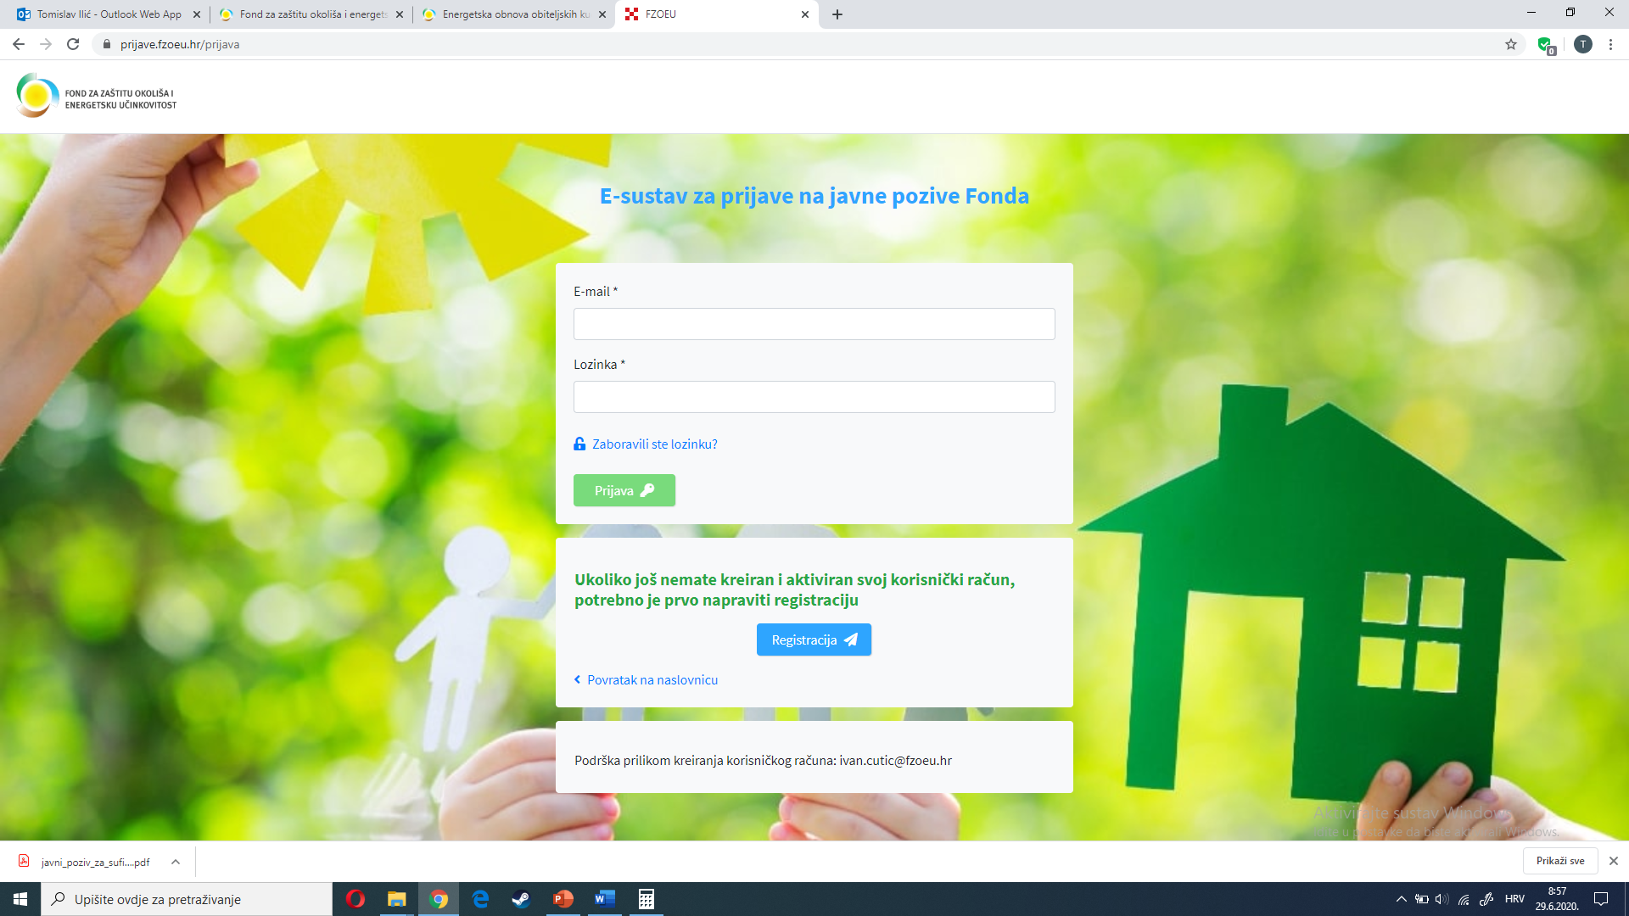
Kako se prijaviti?
E-sustav za prijave na javne pozive Fonda

Slide 13
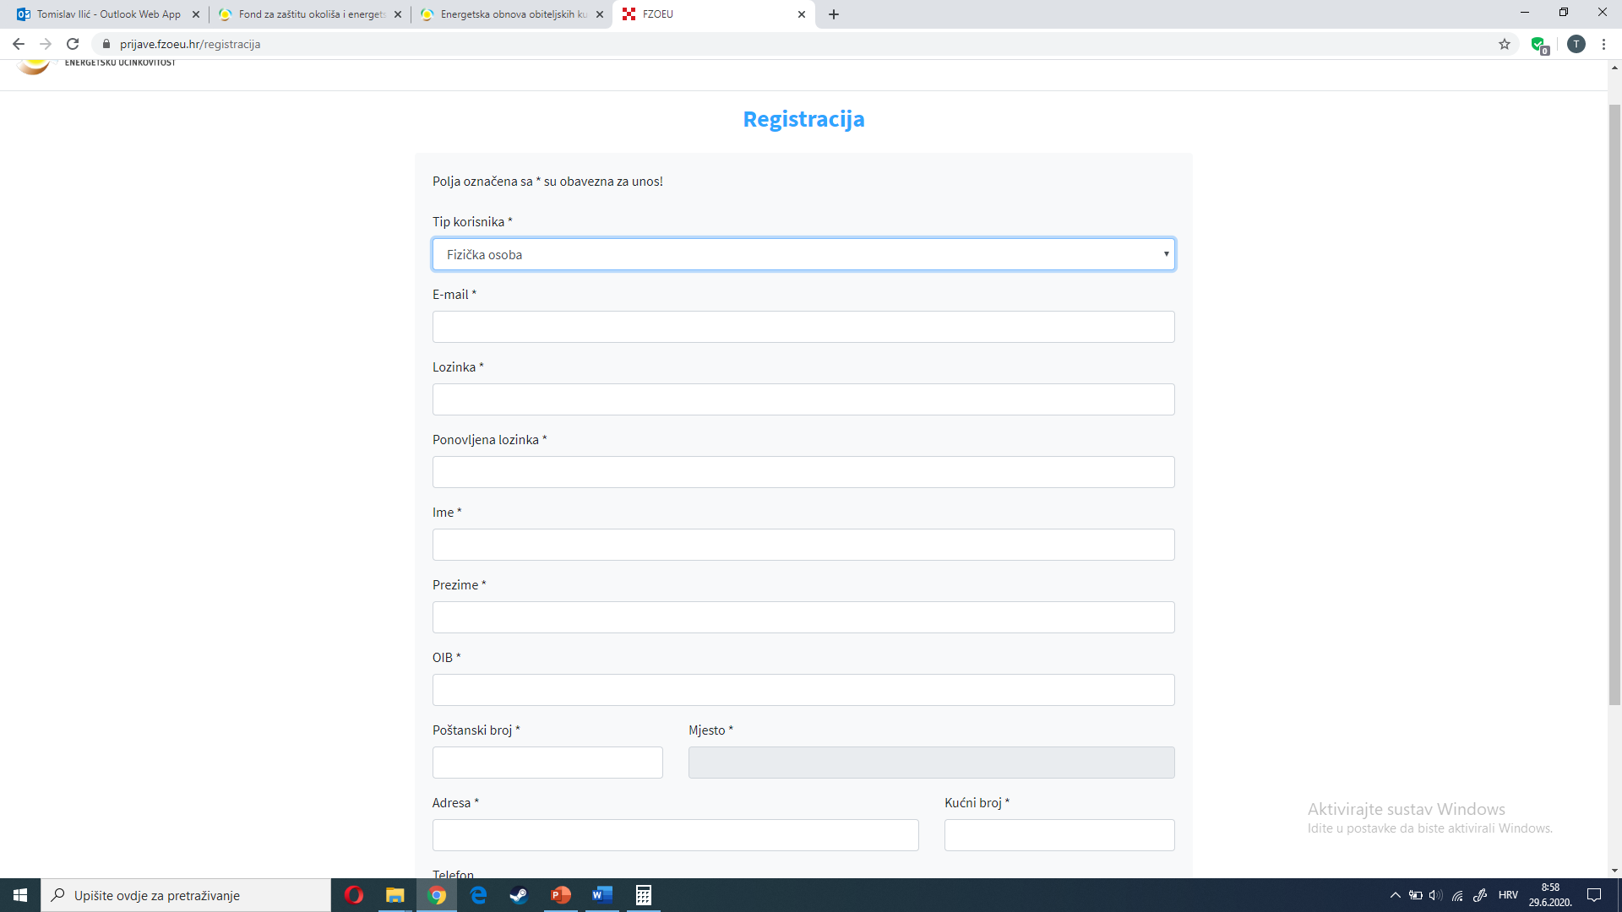
Kako se registrirati?

Slide 14
Energetska obnova obiteljskih kuća
KAKO SE PRIJAVITI?
Prijava je isključivo elektronskim putem!
1. korak je izrada i aktiviranje korisničkog računa
Nakon aktiviranja, prijavitelj ili energetski certifikator unosi podatke u online prijavni obrazac te učitava obaveznu dokumentaciju
Za potrebe prijave potrebno je pripremiti elektronske verzije (scanove) dokumentacije navedene u popisu obavezne dokumentacije u tekstu Poziva
Učitavanje prijave je bilo moguće započeti nakon objave Poziva 25.06.2020. od 9:00 sati.
Zaprimanje prijava započinje 01.09.2020. u 9:00 sati
Prijave se zaprimaju do iskorištenosti raspoloživih sredstava ili isteka 2020. godine, što prije nastupi

Slide 15
Uloga energetskih certifikatora
Fond će korisnicima dodjeljivati i sredstva za naknadu energetskim certifikatorima koji će im pružiti pomoć pri ispunjavanju prijave, učitavanju prikupljene potrebne dokumentacije i same prijave na Poziv.
Trošak za certifikatora za uslugu pomoći prilikom prijave i prijavu na Poziv Fond snosi do maksimalno 500,00 kuna bruto (uključen PDV ili porezi i doprinosi, u slučaju ugovora o djelu).
Trošak za certifikatora za uslugu pomoći prilikom prijave i prijavu smatra se opravdanim samo prijaviteljima kojima će biti odobreno sufinanciranje i koji provedu energetsku obnovu obiteljske kuće.
Prilikom prijave, prijavitelj je dužan u samoj prijavi izjaviti je li koristio uslugu certifikatora. Ukoliko prijavitelj koristi uslugu certifikatora, a to ne izjavi Fondu, ista neće Fondu predstavljati opravdani trošak.

Slide 16
Tko se može prijaviti za sufinanciranje?
Vlasnici ili suvlasnici postojećih obiteljskih kuća bez obzira na godinu izgradnje
Osnovni uvjet je da je kuća zakonito izgrađena tj.
izgrađena temeljem građevinske dozvole ili drugog odgovarajućeg akta sukladno Zakonu o gradnji (NN 153/13, 20/17, 39/19, 125/19) i svaka druga koja je navedenim ili posebnim zakonom s njom izjednačena,
koja nije dograđivana ili mijenjana u odnosu na akt koji dokazuje njenu zakonitost,
u kojoj je više od 50% bruto podne površine namijenjeno za stanovanje te
zadovoljava jedan od dva navedena uvjeta:
ima najviše 3 stambene jedinice,
ima građevinsku bruto površinu manju ili jednaku 600 m2
(podatak se provjerava iz podataka o prijavi i energetskog certifikata)

Slide 17
Tko se može prijaviti za sufinanciranje?
Na Poziv se mogu prijaviti samo obiteljske kuće koje su
energetskog razreda (prema QH,nd) D ili lošijeg u kontinentalnoj Hrvatskoj odnosno
C ili lošijeg u primorskoj Hrvatskoj
Predmet Poziva nisu:
zgrade koje imaju upravitelja sukladno Zakonu o vlasništvu i drugim stvarnim pravima (NN 91/96, 68/98, 137/99, 22/00, 73/00, 129/00, 114/01, 79/06, 141/06, 146/08, 38/09, 153/09, 143/12, 152/14),
ni obiteljske kuće:
koje nisu privedene svrsi sukladno aktu kojim se dozvoljava građenje (koje su u gradnji, za koje je pokrenut postupak legalizacije odnosno koje su u postupku ishođenja Rješenja o izvedenom stanju);
u kojima je suvlasnik pravna osoba;
kojima je narušena mehanička otpornost i stabilnost konstrukcijskih elemenata zgrade.

Slide 18
Energetska obnova obiteljskih kuća
Sredstva Fonda ukupno za OKVIR 1 i OKVIR 2 - 203 mil. kuna
SVI GRAĐANI
Raspoloživa sredstva 170.900.000,00 HRK
Sufinanciranje 60% za cijelu RH
Najviše do 204.000,00 HRK po prijavi
Prijaviti se može samo 1 kuća
RANJIVA SKUPINA GRAĐANA
Raspoloživa sredstva 32.000.000,00 HRK
Financiranje 100% za cijelu RH
Najviše do 200.000,00 HRK po prijavi
Prijaviti se može samo 1 kuća

Slide 19
Što se sufinancira?
povećanje toplinske zaštite svih elemenata vanjske ovojnice grijanog prostora:
energetska obnova vanjskog zida, stropa, poda, krova (sva potrebna oprema i radovi vezani uz povećanje toplinske zaštite, uključujući npr. hidroizolaciju i pokrov krova);
zamjena postojeće stolarije ovojnice grijanog prostora novom;
ili
cjelovita energetska obnova, koja podrazumijeva kombinaciju mjera na vanjskoj ovojnici i ugradnju maksimalno dva sustava za korištenje OIE:
sustavi sa sunčanim toplinskim pretvaračima;
sustavi na drvnu sječku/pelete;
dizalice topline zrak-voda, voda-voda ili zemlja-voda;
fotonaponski sustavi za proizvodnju električne energije za vlastitu potrošnju.

Slide 20
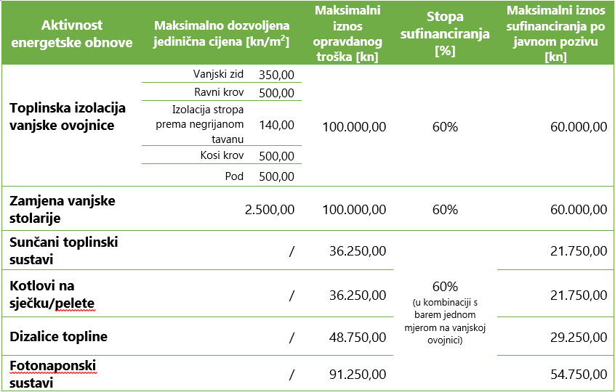
Što se sufinancira?

Slide 21
Što se sufinancira?
Za aktivnosti vezane uz vanjsku ovojnicu grijanog prostora obiteljske kuće, tehnički uvjeti se iskazuju preko U-vrijednosti komponenti ovojnice
Podaci se unose u Tehnički list planiranih zahvata
Svaka od prijavljenih aktivnosti na ovojnici mora biti cjelovita, tj. nije dopuštena djelomična obnova pojedinih dijelova ovojnice (npr. toplinska izolacija samo jednog vanjskog zida ili ugradnja samo jednog novog prozora
izuzetak su kuće koje zbog posebnih uvjeta konzervatora ne mogu na svim elementima ovojnice postići traženi koeficijent prolaska topline).
Vanjska stolarija može se zamijeniti djelomično jedino ukoliko stolarija koja se zadržava zadovoljava koeficijent prolaska topline U≤2,2 W/m2K.

Slide 22
Što se NE sufinancira?
Trošak provedbe energetskih pregleda, izrade izvješća i energetskih certifikata prije i nakon obnove obiteljske kuće snosi prijavitelj, tj. taj se trošak ne sufinancira od strane FZOEU
Za prijavu za sufinanciranje potrebno je izraditi Izvješće o energetskom pregledu obiteljske kuće i energetski certifikat prije obnove
Za obiteljske kuće koje već imaju važeći energetski certifikat ne stariji od 13. studenog 2012. godine nije potrebno izrađivati novi energetski certifikat prije obnove, ukoliko na obiteljskoj kući nisu primjenjivane mjere energetske obnove u razdoblju nakon izdavanja energetskog certifikata te ukoliko isti sadrži mjere potrebne za energetsku obnovu obiteljske kuće, a sve u skladu s Pozivom.

Slide 23
Dokumentacija potrebna za prijavu
Osnovni podaci o prijavi - ispunjavaju se online
Obostranu presliku osobne iskaznice ili Elektronski zapis o prebivalištu (iz sustava e-Građani) ili Uvjerenje o prebivalištu (najkasnije od 1.6.2020.)
Zadnji važeći dokaz zakonitosti (legalnosti) obiteljske kuće sukladno Zakonu o gradnji. Ukoliko se radi o upravnom aktu, isti mora biti izvršan/pravomoćan, tj. mora imati žig izvršnosti ili pravomoćnosti
Izjava prijavitelja
Izjava svih ostalih suvlasnika kuće
Ukoliko je potrebno – posebni uvjeti ili odobrenje nadležnog tijela državne uprave za zaštitu spomenika kulture i prirode (ako je kuća dio zaštićene kulturno-povijesne cjeline)
Dokaz vlasništva ili suvlasništva – može biti Zemljišno-knjižni izvadak čestice( u koji je kao vlasnik nekretnine upisana osoba koja traži obnovu, nije potrebno da je u isti upisana i obiteljska kuća na kojoj će se provoditi mjere energetske obnove) ili Potvrda suda, čije su zemljišne knjige uništene ili nedostupne, da su iste uništene ili nedostupne i Posjedovni list područnog ureda za katastar
* Napomena: Ako se razlikuju brojevi čestica u dokazu zakonitosti i dokazu vlasništva, potrebno je dostaviti Uvjerenje/Potvrdu nadležnog ureda za katastar o istovjetnosti čestica
Detaljnu ponudu izvođača radova za provedbu mjera specificiranih u Izvješću o energetskom pregledu, kojima se potvrđuje zadovoljavanje tehničkih uvjeta propisanih u javnom pozivu
Fotodokumentaciju postojećeg stanja
Izvješće o energetskom pregledu i energetski certifikat
Tehnički list planiranih zahvata

Slide 24
Dokumentacija potrebna u slučaju ugradnje fotonapona
Glavni projekt, sukladno Zakonu o gradnji (NN broj 153/13, 20/17, 39/19, 125/19 i Pravilniku o obveznom sadržaju i opremanju projekata građevine (NN broj 118/19, 65/20)
Obavijest o mogućnosti priključenja na mrežu kućanstva s vlastitom proizvodnjom ili Elektroenergetsku suglasnost ili Elaborat optimalnog tehničkog rješenja priključenja na mrežu
Odobrenja, suglasnosti i posebni uvjeti građenja, ukoliko su isti potrebni ili potpisanu i ovjerenu Izjavu projektanta Glavnog elektrotehničkog projekta - ovlaštenog inženjera elektrotehnike asnost ili Elaborat optimalnog tehničkog rješenja priključenja na mrežu
Ukoliko se fotonaponski sustav ne postavlja na obiteljsku kuću za koju se podnosi prijava već na pomoćni objekt na istoj kat. čestici potrebno je i za taj objekt (na kojem se postavlja fotonaponski sustav) dostaviti zadnji važeći dokaz legalnosti i vlasništva

Slide 25
Najčešća pitanja i odgovori

Slide 26
Javni poziv za ranjive skupine građana u opasnosti od energetskog siromaštva
Prema socijalnim kriterijima, utvrđenima u Izmjenama programa koje je u svibnju na inicijativu Ministarstva graditeljstva i prostornoga uređenja usvojila Vlada RH i u Pozivu, centri za socijalnu skrb će koordinirati energetske certifikatore kako bi najugroženijim građanima pomogli u prijavi.
Usluge certifikatora će biti u potpunosti podmirene od strane FZOEU u najvišem dopuštenom iznosu od 10.000 HRK bruto dvokratno:
Do 1.500 HRK za aktivnosti provedene prije prijave na Poziv
Do 8.500 HRK za preostale aktivnosti, nakon provedene energetske obnove
Trošak za preostale aktivnosti smatrat će se opravdanim samo za one prijavitelje za koje je odobreno financiranje i koji provedu energetsku obnovu.
Energetski certifikator mora biti s „Liste energetskih certifikatora koji su iskazali interes za sudjelovanjem u Programu energetske obnove obiteljskih kuća” (na www.fzoeu.hr)

Slide 27
Javni poziv za ranjive skupine građana u opasnosti od energetskog siromaštva
FZOEU će ranjivim skupinama financirati 100% opravdanih troškova za
toplinsku izolaciju vanjske ovojnice, zamjenu vanjske stolarije i moguću ugradnju jednog sustava za korištenje OIE za grijanje
Maksimalni iznos financiranja za radove i opremu iznosi 200.000 HRK.
Pri tome maksimalni opravdani trošak za mjere na vanjskoj ovojnici ne može biti veći od 1.000 HRK/m2 građevinske bruto površine s PDV-om, a za sustav koji koristi OIE ne može biti veći od 36.250 HRK s PDV-om.
Kao dokaz statusa ranjive skupine građani u opasnosti od energetskog siromaštva prilažu:
Presliku rješenja nadležnog centra za socijalnu skrb da su korisnici zajamčene minimalne naknade ili članovi kućanstva korisnika minimalne naknade.
Preporuku nadležnog centra za socijalnu skrb da zadovoljavaju socijalne kriterije utvrđene Programom Vlade RH

Slide 28
Hvala na pažnji!
www.fzoeu.hr
obiteljske2020@fzoeu.hr
en.siromastvo@fzoeu.hr

